Slide 1
突发公共安全事件声学检测系统
报告人：招梓枫 林涵

Slide 2
软件架构与算法仿真
招梓枫

Slide 3
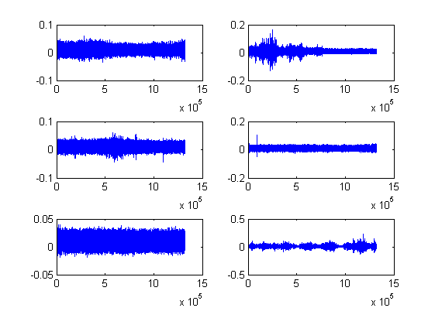
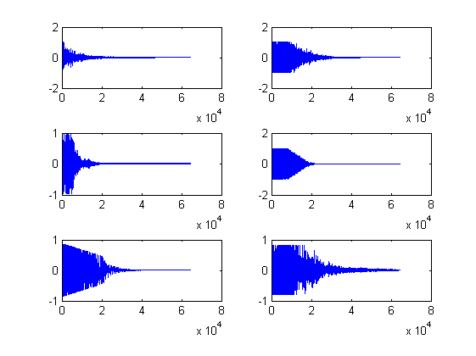
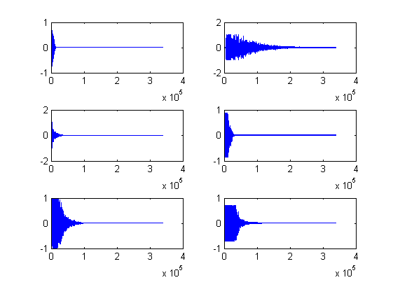
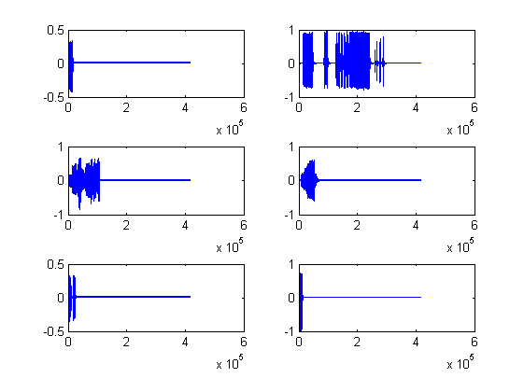
软件架构 Software Architecture 综述 Abstract
实现目标
针对街道、交通道路等公共场所场景，基于所设计硬件系统，设计相应的突发事件声学检测解决方案
综述
综合已有的枪声检测、声学事件检测、语音识别等领域的研究，结合项目背景，设计了从滤波去噪到端点检测的前端信号处理算法，确定了特征工程和分类器的选用方案并进行了相应测试
基于Matlab平台进行信号分析并设计了4个模块对应的仿真程序（检测系统部署时移植到DSP上）
从TUT Acoustic scenes^{[12]}，Freesound^{[13]}等声学事件数据库获取信号样本，加噪并混叠后对所设计的检测算法进行了测试
部分加噪后的街道测试信号
部分加噪后的枪声测试信号
部分加噪后的爆炸测试信号
部分加噪后的鸣笛测试信号
[12] TUT database for acoustic scene classification and sound event detection, EUSIPCO, A Mesaros
[13] Freesound technical demo, ACM international conference on Multimedia, F Font
报告人：
招梓枫，林涵

Slide 4
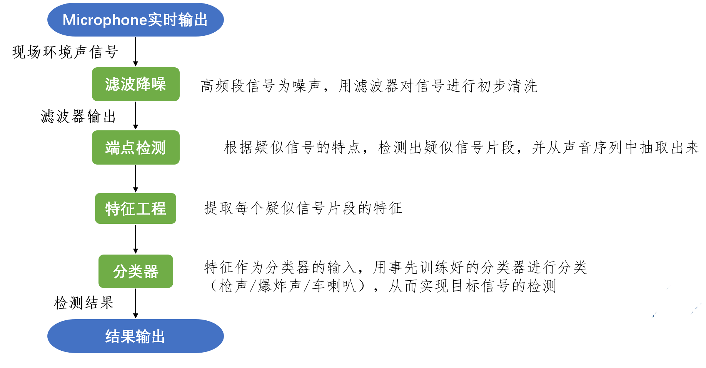
软件架构 Software Architecture 综述 Abstract
DSP读取实时信号
滤波降噪
端点检测
特征工程
分类器
报告人：
招梓枫，林涵

Slide 5
软件架构 Software Architecture 滤波降噪 Filtering & Denoising
DSP读取实时信号
现场环境声信号
滤波降噪
高频段信号为噪声，用滤波器对信号进行初步清洗
滤波器输出
端点检测
根据疑似信号的特点，检测出疑似信号片段，并从声音序列中抽取出来
疑似信号片段
特征工程
提取每个疑似信号片段的特征
信号片段的特征
分类器
特征作为分类器的输入，用事先训练好的分类器进行分类
（枪声/爆炸声/车喇叭），从而实现目标信号的检测
检测结果
结果输出
报告人：
招梓枫，林涵
Microphone实时输出 -》 去噪 -》端点检测 -》分类器 -》检测结果
现场环境声信号
滤波器输出
疑似信号片段

Slide 6

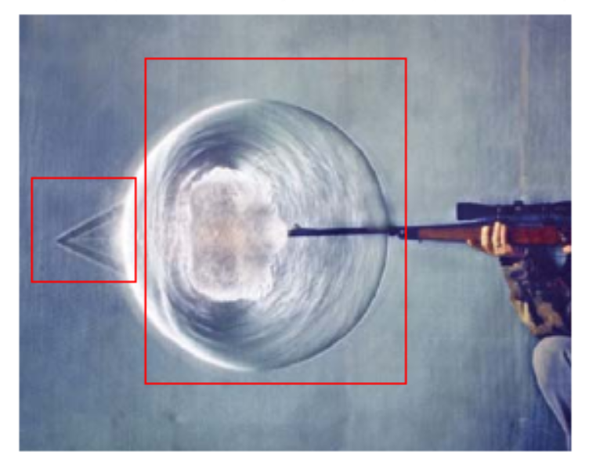
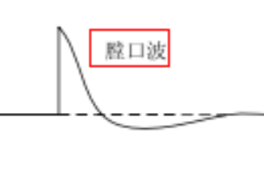
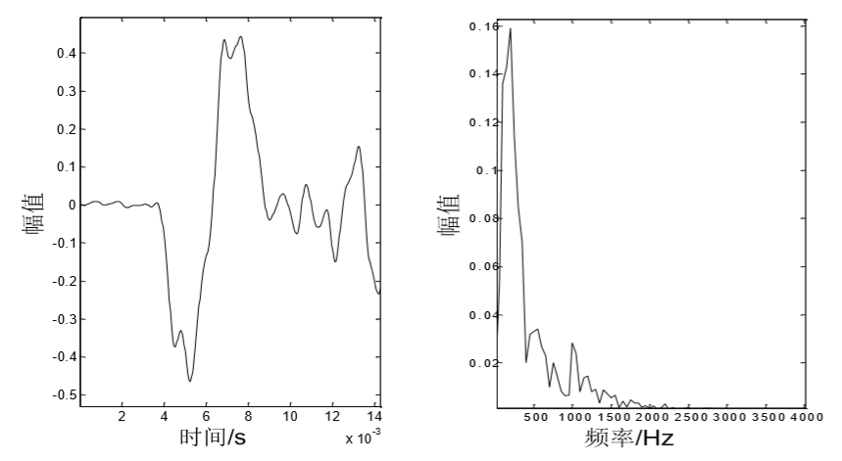
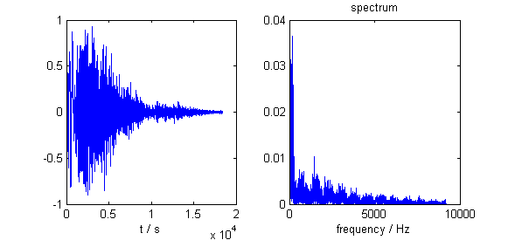
软件架构 Software Architecture 滤波降噪 Filtering & Denoising
典型的枪声信号
仅考虑膛口波(muzzle blast)，典型的枪声信号是一个负压-正压的过程
理论波形的的频率集中在低频^{[1][2]}，若要在检测的基础上做进精确定位可以综合膛口波
与马赫波(shock wave)做分析^{[12]}
膛口波波形^{[2]} （有误）
膛口波与马赫波^{[2]}
低噪声下膛口波的波形模式与频谱^{[1]}
枪声信号数据
[1] 枪声信号分析与预处理，声学技术，蒋小为，张文等
[2] 枪声定位系统的研究与设计，西安科技大学硕士学位论文，卢慧洋
[12] 基于多组麦克风阵列的枪声定位算法研究，国防科技大学硕士学位论文，佘大鹏

Slide 7
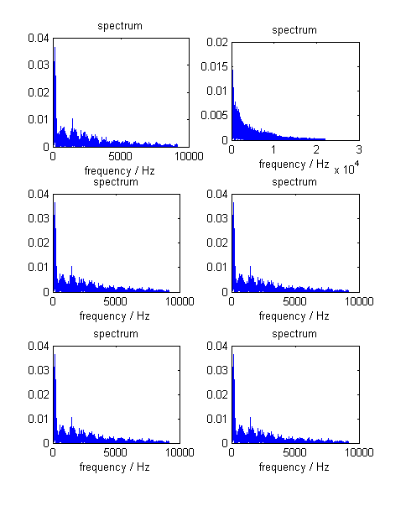
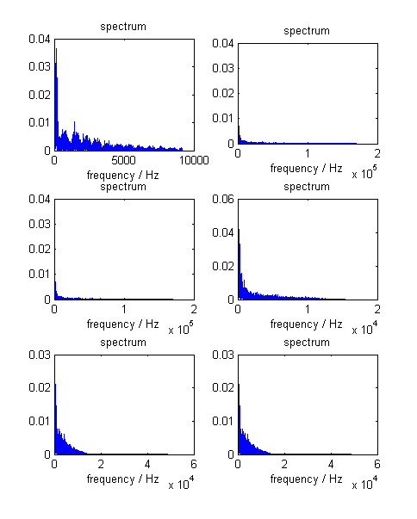
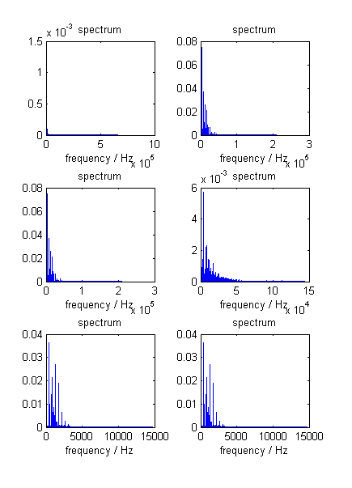
软件架构 Software Architecture 滤波降噪 Filtering & Denoising
根据3类声信号的频谱特征设置截止频率消除高频噪声，同时不会使3类声信号失真
白噪声、椒盐噪声：端点检测中会消除其影响
对3类声信号进行频域分析：
枪声信号与频谱(仿真)
爆炸声信号与频谱(仿真)
喇叭声信号与频谱(仿真)

Slide 8
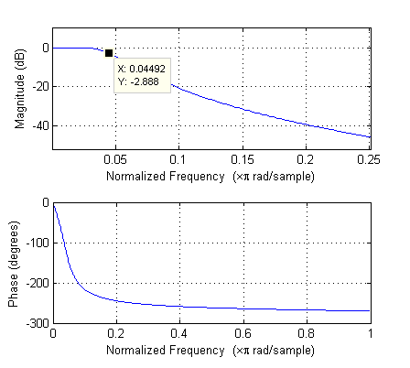
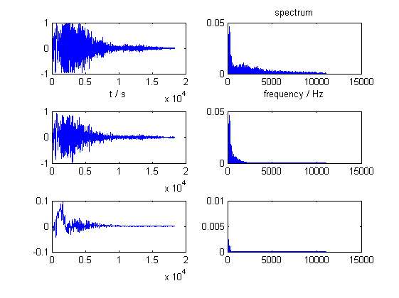
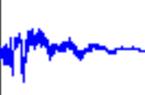
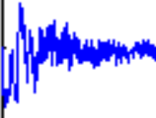
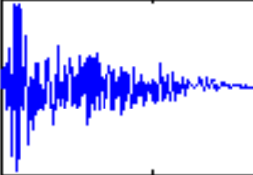
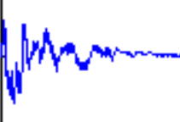
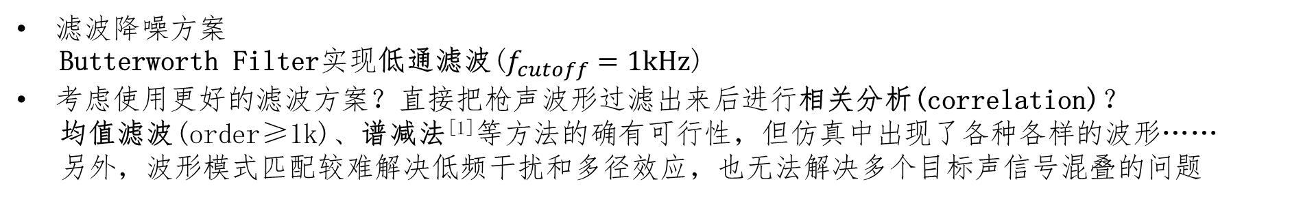
软件架构 Software Architecture 滤波降噪 Filtering & Denoising
滤波降噪方案
Butterworth Filter实现低通滤波($f_{cutoff}=1kHz$)
考虑使用更好的滤波方案？直接把枪声波形过滤出来后进行相关分析(correlation)？
均值滤波(order≥1k)、谱减法^{[1]}等方法的确有可行性，但仿真中出现了各种各样的波形……
另外，波形模式匹配较难解决低频干扰和多径效应，也无法解决多个目标声信号混叠的问题
Multipath Effect
pattern!
低通滤波和均值滤波后模式仍不明显
Butterworth Filter (仿真)
依次通过低通滤波和均值滤波(仿真)
报告人：
招梓枫，林涵
[1] 枪声信号分析与预处理，声学技术，蒋小为，张文等

Slide 9
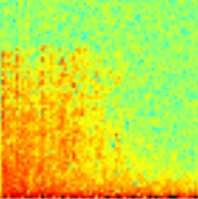
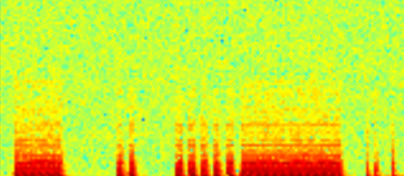
软件架构 Software Architecture 滤波降噪 Filtering & Denoising
滤波降噪方案
Butterworth Filter实现低通滤波($f_{cutoff}=1kHz$)
考虑使用更好的滤波方案？直接把枪声波形过滤出来后进行相关分析(correlation)？
均值滤波(order≥1k)、谱减法^{[1]}等方法的确有可行性，但仿真中出现了各种各样的波形……
另外，波形模式匹配较难解决低频干扰和多径效应，也无法解决多个目标声信号混叠的问题
频率
频率
5000Hz -
5000Hz -
时间
时间
枪声频谱时变情况(仿真)
汽车喇叭频谱时变情况(仿真)
报告人：
招梓枫，林涵
[1] 枪声信号分析与预处理，声学技术，蒋小为，张文等

Slide 10
软件架构 Software Architecture 端点检测 Endpoint Detection
DSP读取实时信号
现场环境声信号
滤波降噪
高频段信号为噪声，用滤波器对信号进行初步清洗
滤波器输出
核心环节
端点检测
根据疑似信号的特点，检测出疑似信号片段，并从声音序列中抽取出来
疑似信号片段
特征工程
提取每个疑似信号片段的特征
信号片段的特征
分类器
特征作为分类器的输入，用事先训练好的分类器进行分类
（枪声/爆炸声/车喇叭），从而实现目标信号的检测
检测结果
结果输出
报告人：
招梓枫，林涵
Microphone实时输出 -》 去噪 -》端点检测 -》分类器 -》检测结果
现场环境声信号
滤波器输出
疑似信号片段

Slide 11
软件架构 Software Architecture 端点检测 Endpoint Detection
端点检测(Endpoint Detection)：从一段语音信号中准确的找出语音信号 的起始点和结束点^{[3]}
为什么端点检测很重要？
端点检测最早出现在语音信号处理的研究里，用于对话音片段进行精确分割，从而为后续的语音识别等语音信号处理做准备。
声信号识别、声学事件检测，跟语音识别有异曲同工的地方，语音识别将语音信号按语音片段进行分割，从而对每个片段分别做识别^{[8]}；声学事件检测同样需要先把连续的声信号分割成一个个事件声片段，再进一步对每个片段进行检测^{[13]}
语音识别：怎么找到人声的开始点和结束点？
声学事件检测：怎么找到声学事件（枪声/爆炸声/喇叭声）的开始点 和结束点？
端点检测的准确率会直接关系到分类器的分类准确率
[3] 语音信号处理，机械工业出版社，赵力等
[8] 声学事件检测技术的发展历程与研究进展，Journal of Data Acquisition and Processing, 韩纪庆
[13] Events Detection For an Audio-based Surveillance System, IEEE ICME 2005, C. Clavel
报告人：
招梓枫，林涵

Slide 12
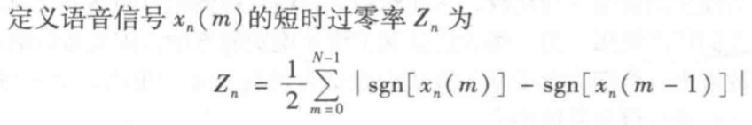
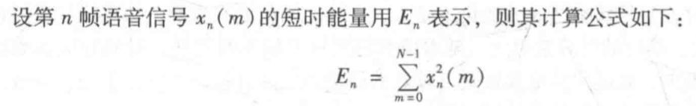
软件架构 Software Architecture 端点检测 Endpoint Detection
常用方法^{[3]}：
操作最简单：基于短时能量(short-time energy)、基于短时过零率(short-time ZCR)
其他方法：双门限法、自相关法、谱熵法、比例法、对数频谱距离法……
基于短时过零率ZCR(short-time Zero Crossing Rate)^{[3]}
基于短时能量(short-time energy)^{[3][4]}
综合应用场景（枪声/爆炸/喇叭都是大功率信号）、算法复杂度（可高度并行化）、仿真结果等，采用基于短时能量的端点检测
[3] 语音信号处理，机械工业出版社，赵力等
[4] 基于短时能量和小波去噪的枪声信号检测方法，电测与仪表，张克刚等
报告人：
招梓枫，林涵

Slide 13
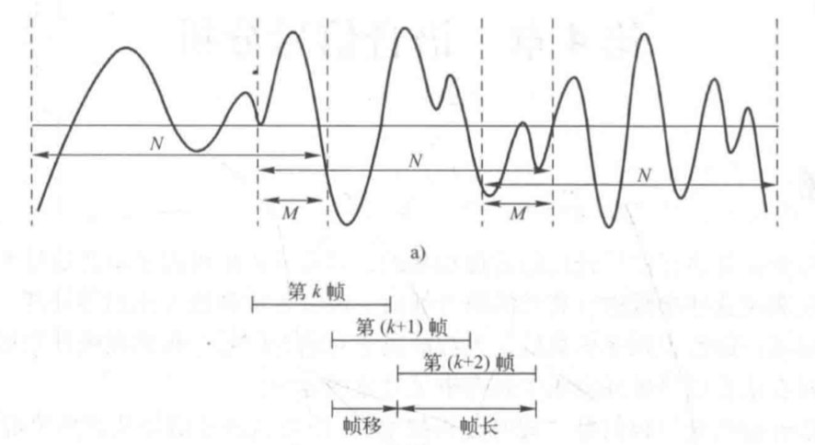
软件架构 Software Architecture 端点检测 Endpoint Detection
分帧(frame)：平稳信号处理方法不能应用于非平稳过程，但如果非平稳信号在一个短时间范围内，其特性基本保持不变，那么可以视作具有短时平稳性。分帧就是将非平稳信号碎片化为一个个近似平稳的短时信号的操作^{[13]}
声学信号处理的许多运算和特征分析都是基于帧的！
为了保证帧的连续性，分帧往往会重叠，重叠部分利用加窗(windowing)弱化其影响
报告人：
招梓枫，林涵
[13] Events Detection For an Audio-based Surveillance System, IEEE ICME 2005, C. Clavel

Slide 14

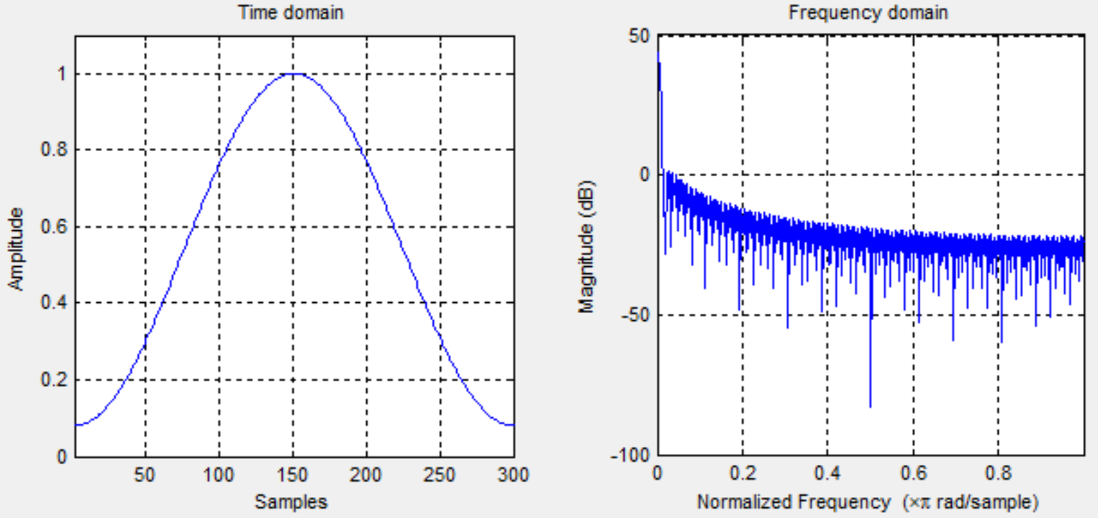
软件架构 Software Architecture 端点检测 Endpoint Detection
加窗(windowing)：常用窗口有矩形窗、Hamming窗、汉宁窗等
Hamming窗^{[3]}：声学检测、语音处理等研究中非常常用
注意：
每一帧的长度相对于整个信号长度非常长非常短，以至信号在帧内近似于平稳信号（而不是像图中剧烈震荡）帧的信息可以认为是该信号的瞬时信息
Hamming窗Matlab仿真
报告人：
招梓枫，林涵
[3] 语音信号处理，机械工业出版社，赵力等

Slide 15
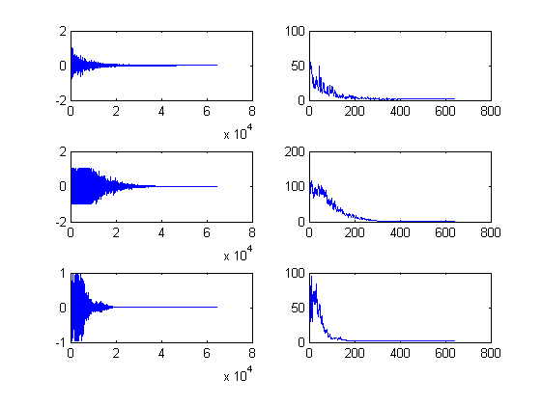
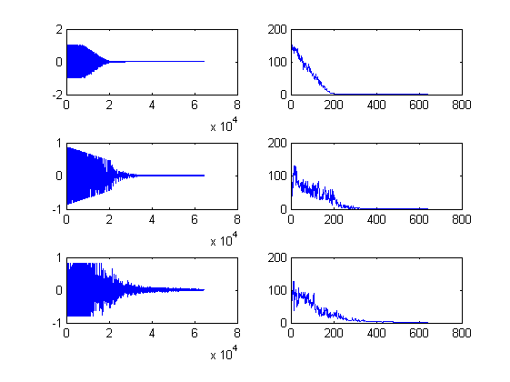
软件架构 Software Architecture 端点检测 Endpoint Detection
取帧长 = 300pt，帧移 = 100pt ^{[4]}进行分帧、加窗、短时能量计算
(声信号片段有效长度在30000-60000pt)
部分加噪的枪声信号(仿真)
部分加噪的枪声信号(仿真)
[4] 基于短时能量和小波去噪的枪声信号检测方法，电测与仪表，张克刚等

Slide 16
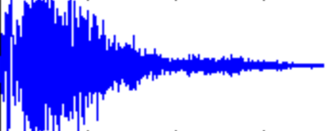

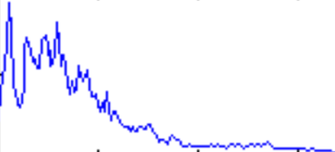
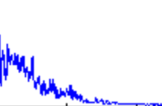
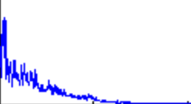
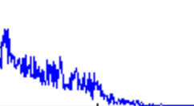
软件架构 Software Architecture 端点检测 Endpoint Detection
实时声信号
前景 VS 背景
将短时能量作为前景和背景的区分依据，使用自适应的短时能量阈值^{[4]}，实现背景片段和可疑片段（前景）的分离
分帧
加窗
短时能量计算
仿真结果发现系数取0.4准确率更高
均值滤波
均值滤波(mean filtering)
部分仿真结果中出现一定的高频抖动，考虑使用均值滤波做一个平滑。能够有效防止前景片段明明还没结束，但中间一两个点因抖动掉到阈值以下影响分离
何处是端点？
前景背景分割
持续时间滤波
[4] 基于短时能量和小波去噪的枪声信号检测方法，电测与仪表，张克刚等

Slide 17
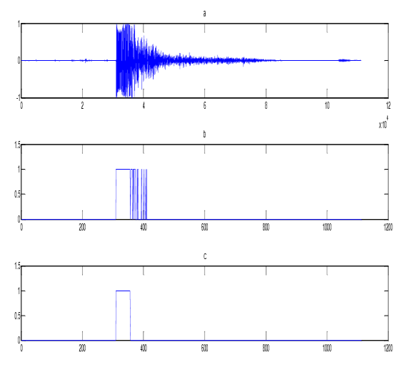
软件架构 Software Architecture 端点检测 Endpoint Detection
实时声信号
持续时间滤波(duration filtering)
一个突发声信号通过前文的短时能量自适应阈值分割，从背景中分离出来后，常常伴随一系列次要片段（可以是回响、多径等原因引起）。次要片段高度碎片化，持续时间短，难以提取有效的特征进行检测，用持续时间作为阈值滤去。
分帧
加窗
短时能量计算
均值滤波
何处是端点？
前景背景分割
持续时间滤波
[4] 基于短时能量和小波去噪的枪声信号检测方法，电测与仪表，张克刚等

Slide 18
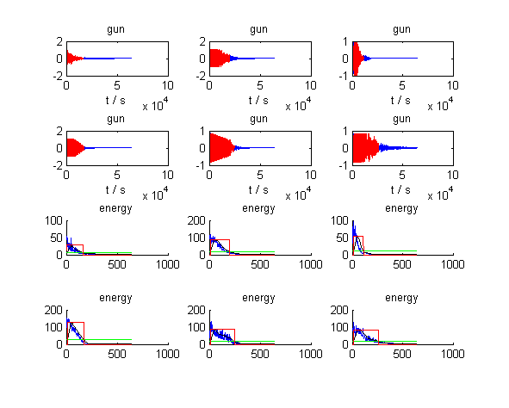
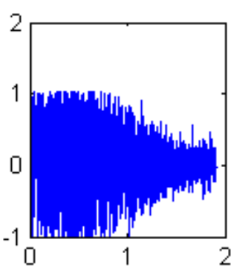
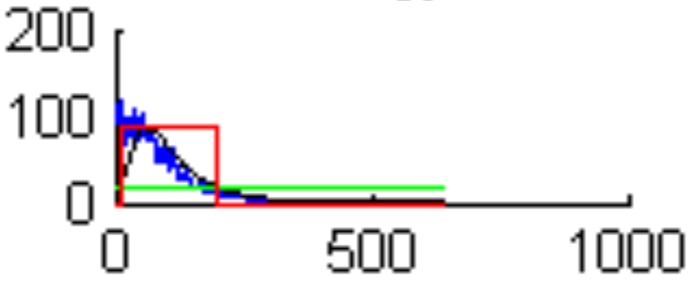
软件架构 Software Architecture 端点检测 Endpoint Detection
实时声信号
分帧
加窗
短时能量计算
均值滤波
何处是端点？
前景背景分割
持续时间滤波
枪声端点检测(仿真)

Slide 19
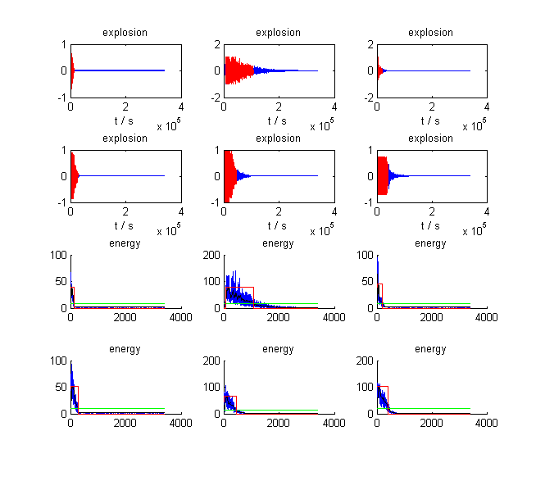
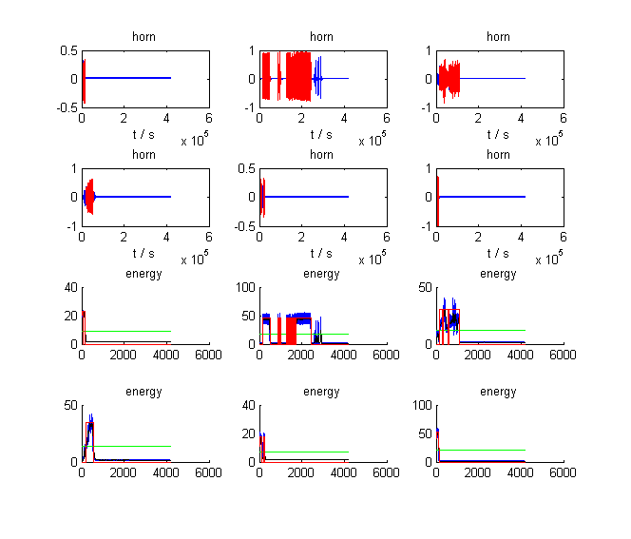
软件架构 Software Architecture 端点检测 Endpoint Detection
爆炸声端点检测(仿真)
汽车喇叭声端点检测(仿真)

Slide 20
软件架构 Software Architecture 特征工程 Feature Engineering
DSP读取实时信号
现场环境声信号
滤波降噪
高频段信号为噪声，用滤波器对信号进行初步清洗
滤波器输出
端点检测
根据疑似信号的特点，检测出疑似信号片段，并从声音序列中抽取出来
疑似信号片段
特征工程
提取每个疑似信号片段的特征
信号片段的特征
分类器
特征作为分类器的输入，用事先训练好的分类器进行分类
（枪声/爆炸声/车喇叭），从而实现目标信号的检测
检测结果
结果输出
报告人：
招梓枫，林涵
Microphone实时输出 -》 去噪 -》端点检测 -》分类器 -》检测结果
现场环境声信号
滤波器输出
疑似信号片段

Slide 21
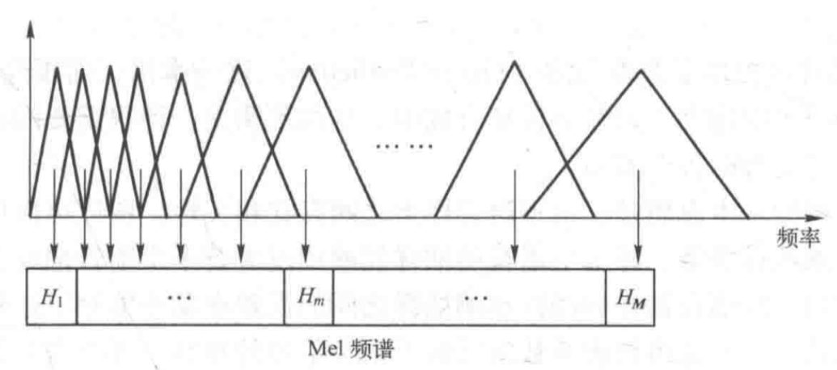
软件架构 Software Architecture 特征工程 Feature Engineering
为什么需要特征？
一个孤立、短促的枪声采样点高达6w+个 → 信号长度为6w+（单声道）。端点检测分离出主要片段后呢？仍有2w+
必须要提取特征作为输入（维数大大减少），分类器的使用才存在可能！
试图做一个2w+维度输入的分类器不可行、不现实（点之间的距离范数过大，不利于聚类）
Mel频率倒谱系数MFCC(Mel-Frequency Cepstral Coefficient)^{[3]}
仿照人耳：设置一个滤波器组，1个输入信号，L个并行滤波器(Mel滤波器) → L个滤波器输出
用L个输出构造L维向量作为声音片段的特征
报告人：
招梓枫，林涵
[3] 语音信号处理，机械工业出版社，赵力等

Slide 22
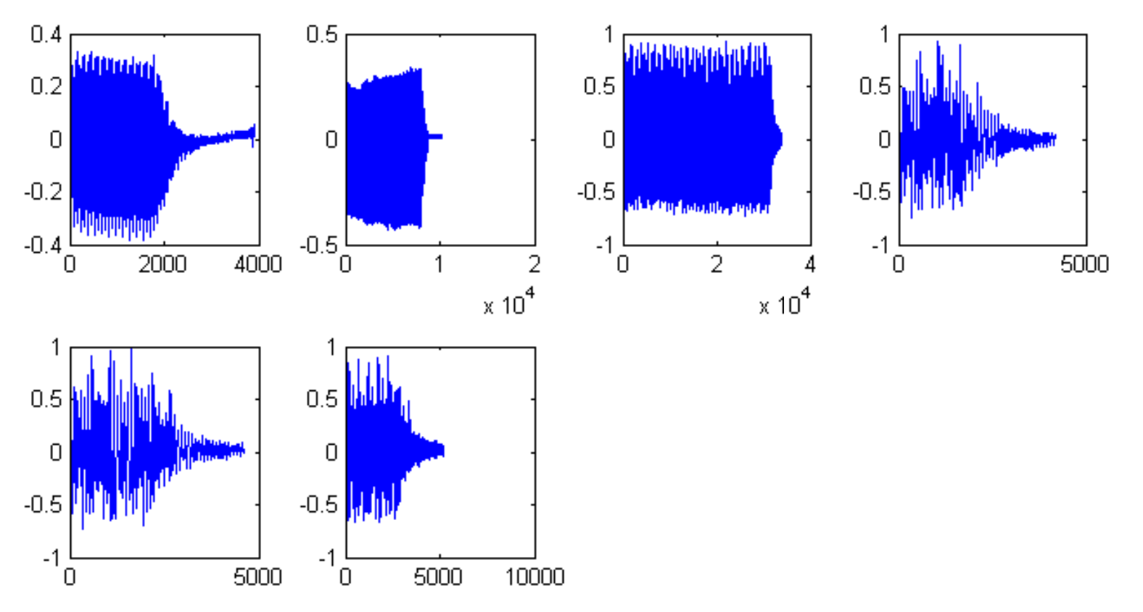

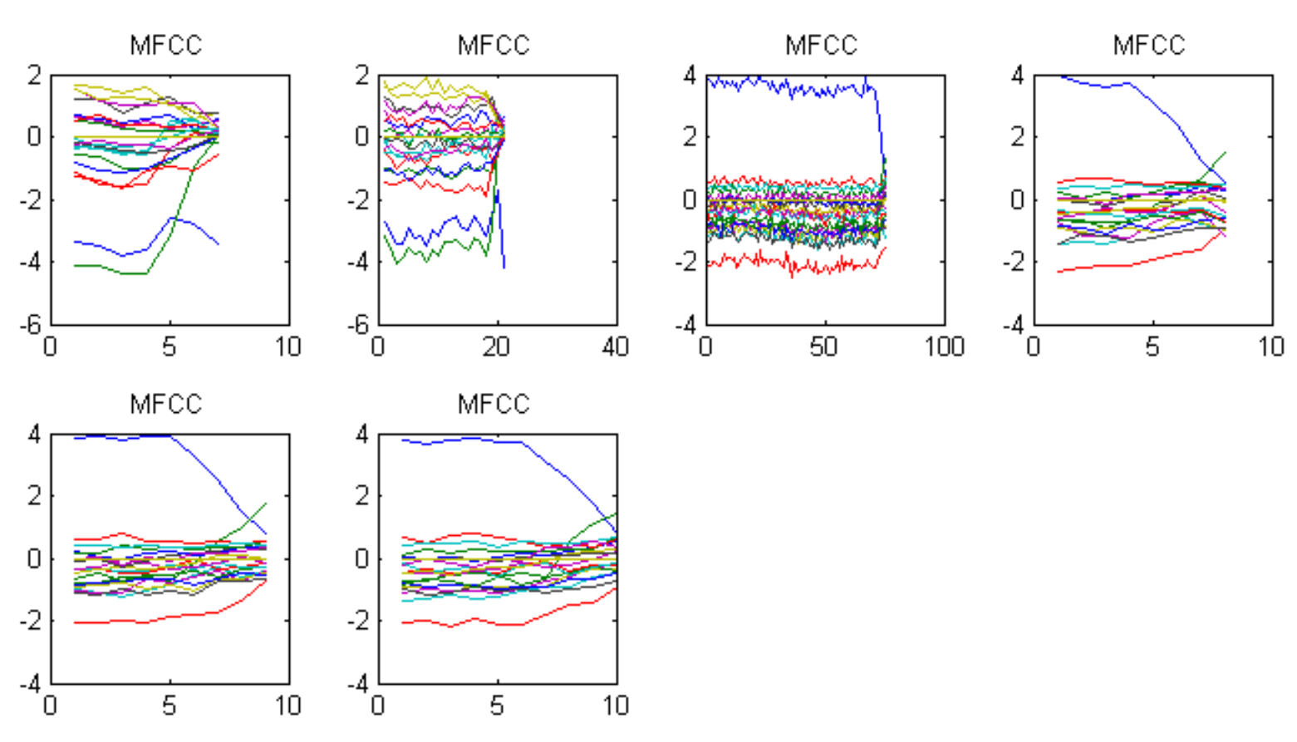
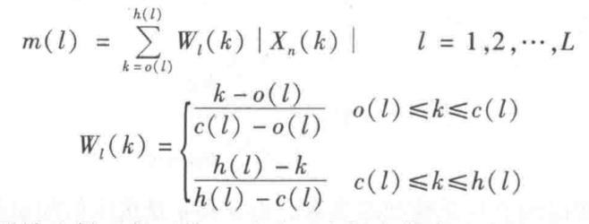
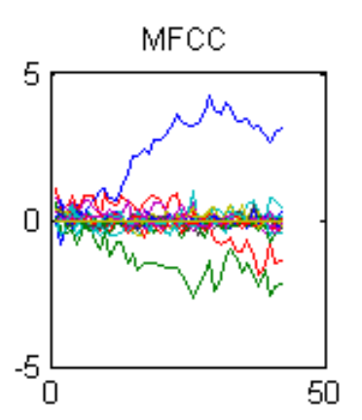
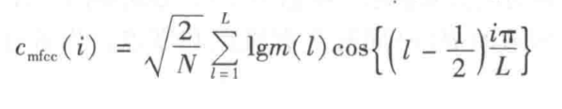
软件架构 Software Architecture 特征工程 Feature Engineering
疑似信号片段
部分汽车喇叭声端点检测结果(仿真)
Mel频率转换
滤波器组滤波
Mel滤波器组输出(仿真)
对数处理
余弦变换
MFCC特征(向量)
报告人：
招梓枫，林涵
枪声MFCC分析(仿真)

Slide 23
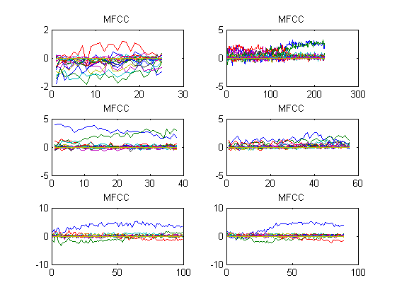
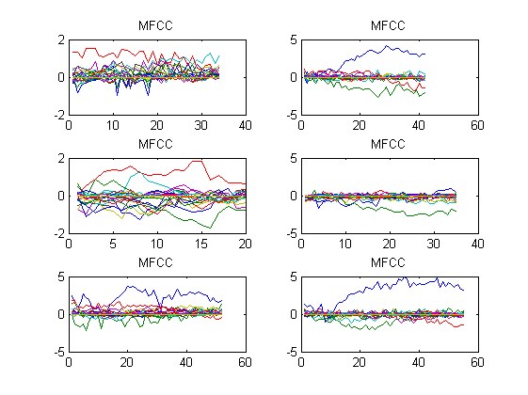
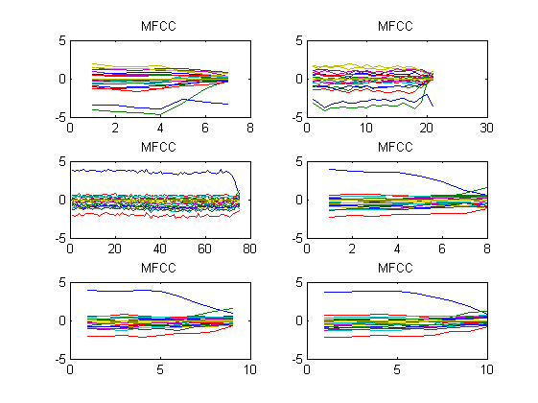
软件架构 Software Architecture 特征工程 Feature Engineering
枪声MFCC分析(仿真)
爆炸声MFCC分析(仿真)
喇叭声MFCC分析(仿真)

Slide 24
软件架构 Software Architecture 分类器 Classifier
DSP读取实时信号
现场环境声信号
滤波降噪
高频段信号为噪声，用滤波器对信号进行初步清洗
滤波器输出
端点检测
根据疑似信号的特点，检测出疑似信号片段，并从声音序列中抽取出来
疑似信号片段
特征工程
提取每个疑似信号片段的特征
信号片段的特征
分类器
特征作为分类器的输入，用事先训练好的分类器进行分类
（枪声/爆炸声/车喇叭），从而实现目标信号的检测
检测结果
结果输出
报告人：
招梓枫，林涵
Microphone实时输出 -》 去噪 -》端点检测 -》分类器 -》检测结果
现场环境声信号
滤波器输出
疑似信号片段

Slide 25
软件架构 Software Architecture 分类器 Classifier
关于分类器(classifier)
时下非常非常非常火爆的研究热点，机器学习(Machine Learning)中的一大研究内容，经典的分类器利用概率统计、统计信号处理、贝叶斯估计等理论，在向量空间中，将特征化的输入进行划分，分类器的一些经典模型^{[5]}：
Bayes决策：需要posterior或者prior & likelihood，需要loss matrix
支持向量机SVM(Support Vector Machine)：根据线性可分性分为linear SVM和nonlinear SVM
nonlinear SVM中kernel function的选用比较考 究^{[6][7]}
Adaboost(Adaptive Boosting)：sensitive to outliers，手头的样本太少
随机森林(Random Forest)：训练复杂，内存消耗大
GMM + Maximum Likelihood Estimation：本项目中使用
1. 模型训练好后，易于在检测系统终端部署（嵌入式微机）并完成一站式检测
2. cluster数目是唯一超参数，且能通过WSS确定。避免了很多模型设计问题（线性非线 性、核函数、冗余量）
[5] Pattern Recognition and Machine Learning, Springer, Christopher M. Bishop
[6] Learning with Kernels, MIT Press, B. Schoelkopf, A. Smola
[7] A Tutorial on Support Vector Machines for Pattern Recognition, Data Mining and Knowledge Discovery
[14] Automatic Sound Detection and Recognition for Noisy Environment, IEEE European Signal Processing Conference, Alain Dufaux
报告人：
招梓枫，林涵

Slide 26
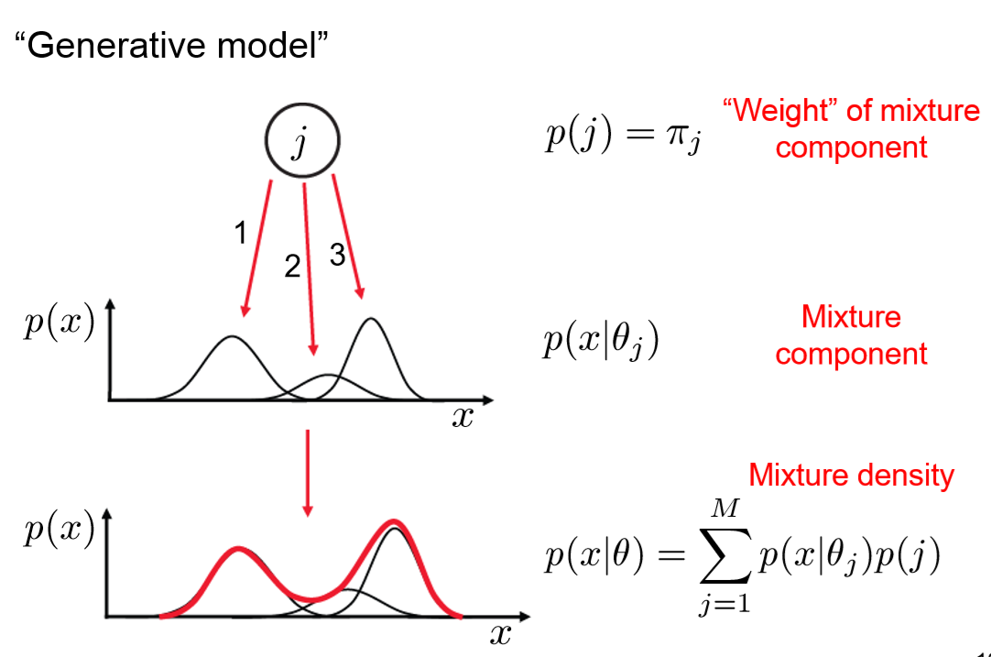
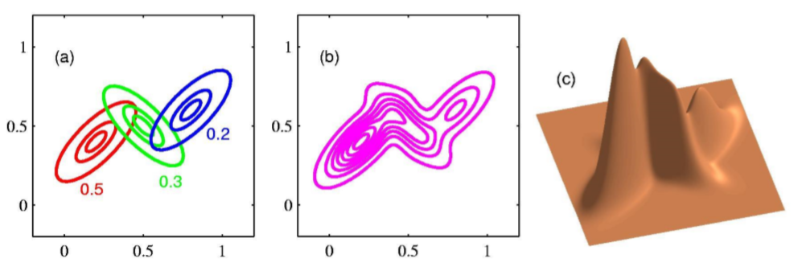
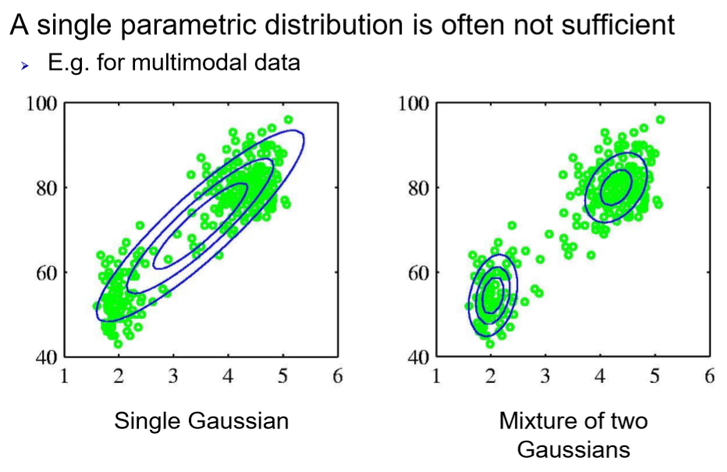
软件架构 Software Architecture 分类器 Classifier
混合高斯模型GMM(Gaussian Mixture Model)^{[5][10]}：又叫MoG(Mixture of Gaussian)
[5] Pattern Recognition and Machine Learning, Springer, Christopher M. Bishop
[9] 公共场所下的枪声检测研究，硕士学位论文，朱强强
[10] Machine Learning (Lecture Notes), RWTH University Aachen, Bastian Leibe, Bernt Schiele
报告人：
招梓枫，林涵

Slide 27


软件架构 Software Architecture 分类器 Classifier
K-means用于聚类的初始化，同时计算WSS。聚类中心数目在5左右时，WSS随中心的增多不再有明显减小，选定5作为聚类中心数目
[5] Pattern Recognition and Machine Learning, Springer, Christopher M. Bishop
[10] Machine Learning (Lecture Notes), RWTH University Aachen, Bastian Leibe, Bernt Schiele
[16] A Meta-learning Approach for Recommending the Number of Clusters for Clustering Algorithms, Knowledge Based System, Bruno Almeida Pimentel

Slide 28


软件架构 – 分类器 Software Architecture – classifier
Step 1: Initialization (K-Means)
Step 2
EM Algorithm
[5] Pattern Recognition and Machine Learning, Springer, Christopher M. Bishop
[10] Machine Learning (Lecture Notes), RWTH University Aachen, Bastian Leibe, Bernt Schiele
报告人：
招梓枫，林涵

Slide 29


软件架构 – 分类器 Software Architecture – classifier
极大似然估计ML(Maximum Likelihood Estimation)^{[5][9][10][11]:}对3种声学事件（枪声/爆炸/汽车喇叭）分别训练GMM，得到三个GMM模型。将待检测结果的MFCC特征x分别输入3个GMM，得到3个概率密度，概率密度最大者即认为是该类别
测试集 | 枪声似然 | 爆炸似然 | 喇叭似然 | 分类
explosion | 0.4% | 54.6% | 0% | explosion
explosion | 0% | 52.1% | 0% | explosion
explosion | 0% | 93.4% | 0% | explosion
explosion | 2.6% | 24.3% | 0% | explosion
explosion | 1% | 11.9% | 0% | explosion
explosion | 1.8% | 77.8% | 0% | explosion
测试集 | 枪声似然 | 爆炸似然 | 喇叭似然 | 分类
horn | 0% | 0% | 14.3% | horn
horn | 0% | 0% | 23.3% | horn
horn | 0% | 0% | 17.6% | horn
horn | 0% | 0% | 14.4% | horn
horn | 0% | 0% | 13.8% | horn
horn | 0% | 0% | 47.1% | horn
测试集 | 枪声似然 | 爆炸似然 | 喇叭似然 | 分类
gun | 24.1% | 0.1% | 0% | gun
gun | 25.1% | 0.3% | 0% | gun
gun | 97.3% | 0% | 0% | gun
gun | 75.7% | 0% | 0% | gun
gun | 27.5% | 0.2% | 0% | gun
gun | 22.4% | 0% | 0% | gun
[5] Pattern Recognition and Machine Learning, Springer, Christopher M. Bishop
[9] 公共场所下的枪声检测研究，硕士学位论文，朱强强
[10] Machine Learning (Lecture Notes), RWTH University Aachen, Bastian Leibe, Bernt Schiele
[11] 统计信号处理讲义，东南大学，蒋忠进，孟桥等
报告人：
招梓枫，林涵

Slide 30
软件架构 Software Architecture
DSP读取实时信号
现场环境声信号
滤波降噪
高频段信号为噪声，用滤波器对信号进行初步清洗
滤波器输出
端点检测
根据疑似信号的特点，检测出疑似信号片段，并从声音序列中抽取出来
疑似信号片段
特征工程
提取每个疑似信号片段的特征
信号片段的特征
分类器
特征作为分类器的输入，用事先训练好的分类器进行分类
（枪声/爆炸声/车喇叭），从而实现目标信号的检测
检测结果
结果输出
报告人：
招梓枫，林涵
Microphone实时输出 -》 去噪 -》端点检测 -》分类器 -》检测结果
现场环境声信号
滤波器输出
疑似信号片段

Slide 31
展望 Future Work
扩展研究对象，支持更多的突发事件声学检测和分类（例如火灾、倒塌、人群恐慌），从而进一步提高检测系统的鲁棒性和抗干扰性能
扩大数据集，做进一步的数据增强(data augmentation)，提高前端信号处理模块性能和分类器的准确率
增加声源定位(source positioning)模块，实现突发事件检测后的粗定位，从而为监控摄像头动态对准、相应的安保行动提供信息
探索基于低功耗传感器网络节点的枪声检测^{[15]}与定位系统
[15] Evaluation of Gunshot Detection Algorithms, IEEE Transactions on Circuits and Systems, Alfonso Chacón-Rodríguez

Slide 32
感谢聆听
招梓枫 林涵

Slide 33
声音定位-》引导摄像头主动感知
一种保证匿名性的（抹掉语音）。。。突发公共事件声学检测系统

